Slide 1
İKİNCİ ÇOCUKLUK(İLKOKUL) DÖNEMİ GELİŞİM ÖZELLİKLERİ
7-11 YAŞ
SEYHAN REHBERLİK VE ARAŞTIRMA MERKEZİ

Slide 2
7 – 11 Yaş Çocuk Gelişimi
Kendine yetme duygularının hakim olduğu 7 – 11 yaş dönemi çocuğu artık kendi kararlarını kendi almak isteyecek ve kişisel bağımsızlığını göstermeye çalışacaktır. Okul dönemi ile beraber öğretmenleri ve arkadaşları tarafından beğenilmek ve onay almak isteyecek olan bu yaştaki çocuğun kendini algılayışı, onun çocukluk ve yetişkinlik dönemi boyunca başarısı, sosyal etkileşimi ve duygusal durumu üzerinde önemli bir etki olacaktır. Ayrıca Bu dönemde çocuk, çevresindeki kendisinden yaşça büyük insanların davranışlarını model alır. Aile bireyleri özellikle ebeveynler çocuğa davranışlarıyla örnek olmalıdır.

Slide 3
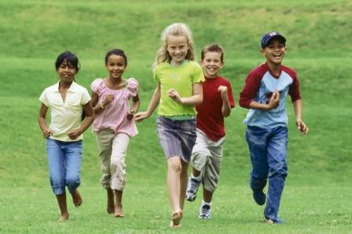
MOTOR GELİŞİMİ
Büyüme yavaşlar. 7 -11 yaşları arasında meydana gelen bedensel ve fiziksel gelişim 2-6 yaş evresindeki gelişime göre daha yavaştır. Erkek çocukları ortalama 127 cm iken, on yaşlarına geldiklerinde 138 cm. bulur. Kızlar erkeklerden 4-5 cm kısadır. On yaşlarına doğru vücut kimyasındaki farklılaşmalara bağlı olarak özellikle kız çocuklarında ani bir boy artışı olur.

Slide 4
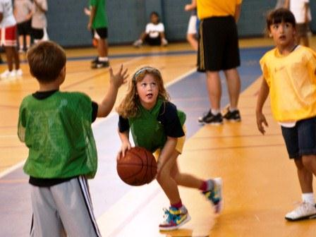
MOTOR GELİŞİMİ
Sportif beceriler gelişir. Tırmanma, koşma gibi fiziksel aktiviteleri rahatlıkla yaparlar.
Kemik ve iskelet sistemindeki gelişim kas sisteminden daha ileri düzeyde olduğundan bu yaş çocuklarında büyüme ağrılarına sıkça rastlanmaktadır. Ayrıca büyük kaslara oranla küçük kaslar oldukça zayıftır. 7 -11 yaşlarındaki çocuklar ağır işler yapmaya hazır değildirler. Ağır işler onların kemik yapılarını kolayca bozabilir.

Slide 5
MOTOR GELİŞİMİ
Bu dönem çocuğunun görme yeteneğinin tam gelişmemesinden dolayı ince uçlu kalem kullanması, küçük puntolu yazı okuması göz sinirlerini yıpratabilir.(Bu yüzden ilkokul 1., 2. Sınıf çocuğunun kitapları iri puntolu olmalı.)
Bu dönem çocuğunda eklemler halen yumuşak olduğundan dik oturma ve düzgün yürüme alışkanlıklarının kazandırılması önemlidir.
Yine bu dönem çocuğunda göz – el koordinasyonu tam sağlanamadığından (özellikle dönemin başlarında olanlar) resim, el işi, düzgün yazı yazma gibi etkinliklerde zorlanabilirler. (7 – 9 Yaş)

Slide 6
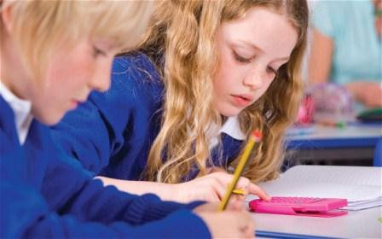
BİLİŞSEL, ALGISAL VE DİL GELİŞİMİ
Benlik gelişir. ‘Ben’ kavramı daha karmaşık bir hale gelir ve öz saygı etkilenir. Benlik, bireyin fiziksel ve sosyal çevresiyle olan etkileşimleri sonucu kazandığı bir takım kişisel duygu, değer ve kavramlar sistemidir. Bu yaştaki kendini algılayışı, onun çocukluk ve yetişkinlik dönemi boyunca başarısı, sosyal etkileşimi ve duygusal durumu üzerinde önemli bir etki olacaktır. Yüksek benlik saygısına sahip olan bir çocuk kendisini, gerçekçi hedefler koyabilen ve bunları gerçekleştirebilecek yetenekli bir birey olarak algılayacaktır.

Slide 7
BİLİŞSEL, ALGISAL VE DİL GELİŞİMİ
Bu dönem çocuğu eleştirilere çok hassastır. Kendi olumlu benlik imajını oluştururken çevresel desteğe ve onaya fazlasıyla ihtiyaç duyar.
Mantıklı düşünme başlar. Somut düşünce vardır. Somut düşünce; çocuğun gözüyle görebildiği, duyu organlarıyla temas edebildiği eşya ve olaylar üzerindeki çok boyutlu bir mantıksal düşünce şeklidir. Gördüğü nesne ve olaylara ilişkin akıl yürütebilir.

Slide 8
BİLİŞSEL, ALGISAL VE DİL GELİŞİMİ
Bu evrede mantıksal düşünmenin yanı sıra, sayı, zaman, mekan, boyut, hacim, uzaklık kavramları yerleşmeye başlar. Örneğin çocuk “yarım” kavramını asla “bir bütünün yarısı” tanımıyla öğrenemez. Ancak bir elmayı ikiye bölerek çocuğa yarımı kavratabiliriz.
Okul eğitimiyle beraber mantıksal sonuç çıkarmalar, dikkati yoğunlaştırma yetenekleri, dikkat ve bellek kapasiteleri önemli ölçüde artar. Çocuklar bu yaşlarda sebep-sonuç ilişkileri kurmaya ve genel ilkelere ilişkin görüş geliştirmeye başlarlar. Örneğin, cam bir bardağın masadan düşünce kırılacağını anlarlar.

Slide 9
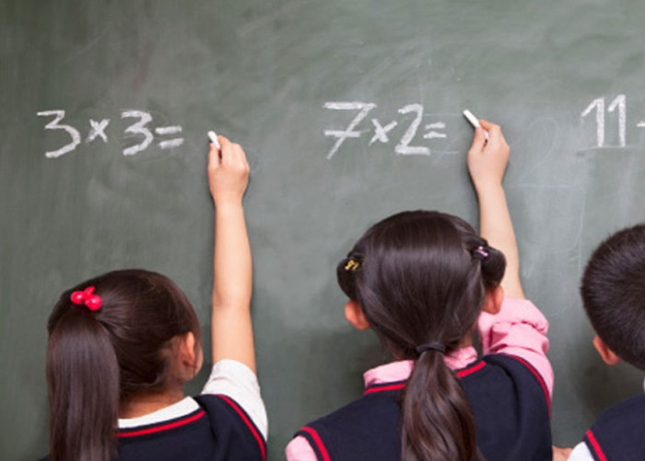
BİLİŞSEL, ALGISAL VE DİL GELİŞİMİ
Bellek ve dil becerisi gelişir. 8 – 9 yaş civarında çocuğun kelime hazinesi oldukça genişler. (sözcük dağarcıkları ortalama 3000 kelime)
Okuma-Yazma ve Aritmetik Becerilerini daha iyi kavrar ve uygular. Gelişimsel olarak çocuk önce okumayı, sonra yazmayı ve daha sonra da aritmetik işlemleri öğrenir. Ayrıca, çocuğun hedeflenen şeyi öğrenebilmesi için onun belirli bir gelişim basamağına erişmiş olması gerekir. Örneğin, İlköğretimin ilk yıllarında çocuk, doğal sayıları önce ezbere sayar, daha sonra sayı kavramını edinir. Çocuğun matematik kavramları öğrenmesi de yaşla ilgilidir. İlköğretimin ilk yıllarında çocuk önce toplama ve çıkarmayı daha sonra çarpma ve bölmeyi öğrenir.

Slide 10
BİLİŞSEL, ALGISAL VE DİL GELİŞİMİ
Bu dönemde çocuklar düşündükleri ve merak ettikleri becerileri öğrenmeye başlar. Düşündüklerini eyleme geçirmek isterler. Karar ve amaçlarını hemen gerçekleştirmek isterler, henüz uzun dönemli planlar yapma durumunda değildirler.
Bu dönem çocuğu henüz esnek düşünemez ve bundan dolayı ilköğretimin ilk yıllarında çocukta sabit fikirlilik ve inatçılık görülebilir.
Okula başladığı zaman çocukta kabaca bir saat kavramı vardır, ancak takvimi, ayları, haftaları ve günleri öğrenmesi belirli bir gelişim basamağına erişmesi ile mümkündür. Yetişkinlerin anladığı anlamda zaman kavramı çocuklarda ortalama 4. Sınıfta kazanılır.

Slide 11
BİLİŞSEL, ALGISAL VE DİL GELİŞİMİ
Bu yaş dönemi çocuğunda koyulan oyun kurallarını başkaları değil sadece kendileri değiştirebilir diye, egosantrik bir düşünce söz konusudur.
Vicdan ve değerler sistemi gelişir.
“İyi bir dinleyici olmak” bu dönem çocuğunun sahip olmakta zorlandığı bir durumdur. (dinlemeyi konuşmak kadar sevmez.)

Slide 12
DUYGUSAL VE SOSYAL GELİŞİMİ
Ben merkezcilik azalır.
Bu dönemin çocukları kendi kararlarını alma, kendini gösterme, davranışlarının sorumluluğunu üstlenme ve kişisel bağımsızlığını kazanmaya başlar. Bu durum zaman zaman itaatsizliklere, inatçılıklara yol açabilir. Ancak buna rağmen hala düşünce tarzında büyüklerin her şeyi bildiği ve yaptığı kanaati hakimdir.

Slide 13
DUYGUSAL VE SOSYAL GELİŞİMİ
Kurumsal kurallara uyarak yaşamayı öğrenir. (ör: Okul kuralları)
1. Sınıfa yeni başlayan bir çocuğun hayranlığı anne – babadan öğretmene kaymaya başlar. Öğretmen tarafından beğenilmek onay görmek ister. Bu beğeni ve onayı kaybetmeme pahasına kurallara uymaya çalışır.
Kendi cinsi ile özdeşleşerek, kendi cinsine uygun rolleri benimser.
Bu dönem çocuğu arkadaş seçimimde titiz davranmaya başlar, samimi 1 ya da 2 arkadaş edinir. Ayrıca arkadaşlıklarda her cins kendi içinde eşleşir.

Slide 14
DUYGUSAL VE SOSYAL GELİŞİMİ
Cinsel farkındalık ve cinsellik üzerine merak artar. Çocuğun sorduğu sorular mutlaka yaşına uygun ve sordukları kadar cevaplanmalıdır.
Bu dönem çocuğu paylaşmanın gereğini kavrayacak olgunluktadır. Gittikçe artan arkadaşları ile geçinebilme ve paylaşma becerisi onun sosyal gelişiminin bir sonucudur.
Bu dönem çocuğu henüz kendini değerlendirme becerisine sahip değildir. Bu yüzden içeriği sık değişen arkadaşlık sorunları ile karşı karşıya kalabilir. Kavgaların sık yaşandığı bu dönemde erkekler fiziksel saldırganlığı kızlar ise sözel saldırganlığı tercih ederler. Birbirlerine karşı çok radikal olup bir ertesi gün bunu unutabilirler.

Slide 15
DUYGUSAL VE SOSYAL GELİŞİMİ
Bu dönemdeki çocuk başkaları tarafından sevilmek, oyunlara ve etkinliklere kabul edilmek ve değer verilmek ister. Kurduğu arkadaşlıklar sayesinde aile biriminin ötesinde ufkunu genişletir, dış dünyaya ilişkin deneyim kazanmaya başlar, benlik imajı oluşturur ve bir sosyal destek sistemi geliştirir.
Bu dönem, gruplaşma döneminin ön hazırlayıcısı olarak da bilinir. Takıma bağlılık ve onun içindeki işbirliği, bireysel yarıştan üstün gelebilir.

Slide 16
AİLE YAKLAŞIMI NASIL OLMALIDIR?
Bu dönem okula başlama dönemidir. Bu dönemde çocuklar oyunla eğitimden oturarak ders çalışmaya geçişte zorlanabilirler, bu gibi durumlarda aile ilk başta çocuğa ders çalışırken eşlik ve rehberlik edebilir. Ders araları yaratılıp, ders çalışma ve öğrenme eğlenceli hale getirilmeli.
Bu çağda beden sağlığı ile düşünme gücü arasında yakın bir ilişki olduğundan çocukların sağlıklı ve dengeli beslenmeleri önemlidir.
Bu çağ çocuğu para kavramını, ne işe yaradığını nasıl kullanılacağını bilmek ister. Ona haftalık harçlık vererek paranın nasıl kullanılacağı öğretilmelidir.

Slide 17
AİLE YAKLAŞIMI NASIL OLMALIDIR?
Çocuğun sosyal hayatı desteklenmeli. Arkadaşlarıyla beraber görüşmesine ve mümkünse farklı sosyal ve spor ortamlarında bulunması özendirilmeli. Spora yönlendirme yapılırken dikkat edilmesi gereken noktalar, çocuğun yaptığı spordan zevk alması ve yaptığı sporun ilgi ve yeteneklerine uygun olmasıdır. Çocuklar mutlaka bir spor yapmak zorunda değildir. Ancak bedensel gelişimleri için mutlaka büyük ve küçük kaslarını çalıştırmalıdır.

Slide 18
AİLE YAKLAŞIMI NASIL OLMALIDIR?
Ebeveyn için farklı roller tanımlanmıştır. Baskıcı, tavizkar, aşırı korumacı ve demokratik gibi. Çocuk üzerinde uygulayacağınız herhangi bir tutum onun kişiliğini ve ileriki hayatındaki başarı ve yaşayış biçimini çok büyük ölçüde etkileyecektir. Etki – Tepki veya ne ekerseniz onu biçerseniz mantığı ile yaklaşırsak çocuk ile kaliteli iletişim ebeveyn tarafından yaratılan ve yönetilebilen bir durumdur. Baskı gören çocuk korkacaktır, öfkelenecektir, içine kapanacaktır, güvensizlik yaşayacaktır.

Slide 19
AİLE YAKLAŞIMI NASIL OLMALIDIR?
Tavizkar tutum çocuğun sınırları ve kuralları öğrenmesine ve bunlara uymakta zorlanmasına sebep olur. İstekleri karşılanmadığında sevilmediğini düşünür ve ne yapacağını bilemez. Öfkelenir, üzülür, küser. Sorunları duygu sömürüsü yaparak, tutturarak, ağlayarak çözebileceğine inanır. Aşırı korumacı ebeveyn’ in çocukları ise ana-babalarına aşırı bağımlı olabilirler, Kişisel sorumluluklarını almayı bilemezler. Özgüven geliştirmede zorlanabilirler. Okul başarıları düşer. Tek başlarına ders çalışamazlar.

Slide 20
AİLE YAKLAŞIMI NASIL OLMALIDIR?
Demokratik tutum sergileyen ebeveyn ile büyüyen çocuklar sağlıklı iletişim kurma becerilerine sahip olur. Sınırları ve kuralları anlar anlamadığında sorar. Kendine ve çevresine güvenir. Hem kendi hem de diğer insanların hak ve sorumluluklarının farkındadır. Yanlış davranışta bulunduğunda, davranışının neden yanlış olduğu ona açıklandığı için davranışının diğer insanlar üzerindeki etkisini fark eder. Anne -babasıyla gerçek, içten bir ilişki geliştirir. Demokratik yöntemle yetişen çocuklar iç denetim geliştirirler. Yanlarında yetişkinler olmadan da doğru davranışı gösterirler.

Slide 21
AİLE YAKLAŞIMI NASIL OLMALIDIR?
Çocuğun sorduğu sorular yaşı göz önünde tutularak, doğru ve açıklayıcı fakat sorduğu kadar cevaplanmalıdır.
Aile çocuğu her zaman koşulsuz sevgi içerisinde büyütmeye özen göstermeli. Çocukların en önemli duygusal ihtiyacı her dönemde olduğu gibi bu dönemde de sevilmek ve beğenilmektir. Sevilen ve beğenilen çocuğunun ruh sağlığı daha sağlıklı bir görünüm arz eder.
Aile, çocuğun duygularına uygun şekilde destek vermeli, çocuğun duygusunun değil de davranışının doğru veya hatalı olabileceği hatırlatılmalı, hataların ve başarısızlıkların, yaşamın ve öğrenmenin bir parçası olduğu öğretilmeli.

Slide 22
AİLE YAKLAŞIMI NASIL OLMALIDIR?
Aile çocuğun özgüvenini kazanması için çocuğa sorumluluklar vererek sadece sonuca değil sürece ve çocuğun çabası göz önünde bulunarak değerlendirme yapmalı.
Aile bu dönemde özellikle çocukların okulu sevmesi açısından çocuğu ödüllendirmek yerine okul başarılarını ve sevgisini içselleştirmesi sağlanmalıdır. Ona sözlü olarak memnuniyetinizi ve takdirinizi belirtmek daha önemlidir. Örneğin, “Davranışlarını çok beğeniyorum, seni böyle gördükçe çok mutlu oluyorum”, “Bu çalışmanı çok beğendim” şeklindeki sözel ifadeler çocuğun kendine güveninin artmasını sağlar.

Slide 23
AİLE YAKLAŞIMI NASIL OLMALIDIR?
Aile çocuğun özgüvenini kazanması için çocuğa sorumluluklar vererek sadece sonuca değil sürece ve çocuğun çabası göz önünde bulunarak değerlendirme yapmalı.
Aile bu dönemde özellikle çocukların okulu sevmesi açısından çocuğu ödüllendirmek yerine okul başarılarını ve sevgisini içselleştirmesi sağlanmalıdır. Ona sözlü olarak memnuniyetinizi ve takdirinizi belirtmek daha önemlidir. Örneğin, “Davranışlarını çok beğeniyorum, seni böyle gördükçe çok mutlu oluyorum”, “Bu çalışmanı çok beğendim” şeklindeki sözel ifadeler çocuğun kendine güveninin artmasını sağlar.

Slide 24
AİLE YAKLAŞIMI NASIL OLMALIDIR?
Anne-baba üzerine düşen sorumlulukları titiz bir biçimde yerine getirirse çocuk da anne-babayı örnek aldığı için sorumluluk sahibi olmaya eğilimli olur. O da sorumluluklarını özenle yerine getirmeye başlar. Aile çocuğu empati kurmaya yönlendirmelidir. Örneğin; bir arkadaşı ile tartıştığında “Onun yerinde sen olsan nasıl hissederdin, arkadaşının ve senin memnuniyetini sağlayacak, ikinizin de üzülmesini engelleyecek bir çözüm ne olabilir ?” şeklinde çocuğu yönlendirirse çocuk da zamanla karşısındaki insanlarla kendisini özdeşleştirerek empati kurma yeteneğini kazanır.

Slide 25
AİLE YAKLAŞIMI NASIL OLMALIDIR?
Rekabet etmek doğal ve değer taşıyan bir güdülenimdir, ama diğer çocukların başarıları ile yeteneklerinin akla uygun bir biçimde kabul edilmesiyle daha ılımlı hale getirilmelidir. Herhangi bir yarışma ortamıyla karşı karşıya kaldıklarında, bazı çocuklar eleştirilme veya reddedilme riskini azaltmak amacıyla etkileşime girmekten kaçınırlar. Aşırı yarışmacı tutum ile aşırı çekingen davranışın her ikisi de, doğal olarak rekabete özendiren bir sosyal çevrede benlik saygısını korumaya yönelik girişimlerdir ve çocuklar için olumsuz sonuçlar doğurur.

